Slide 1
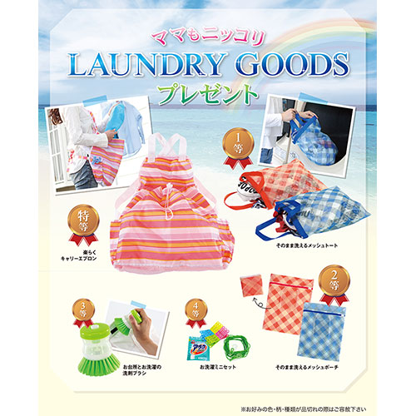
【提案書】
ママもニッコリLAUNDRYgoodsプレゼント100人用
特徴
100人用の、イベントやキャンペーンの場を盛り上げる楽しい抽選会セット。キャリーエプロンや、そのまま洗えるメッシュトート、洗剤ブラシなど、ランドリーグッズが当たります。
納期
納期スペース
仕様
包装：段ボール箱入
お見積
お見積りスペース

